Slide 1
單元 05 QIIME 2 腸道菌相分析
在國網 HPC 上，用中文對話跑完整套 16S 分析
下載資料 → 帳號與佇列 → 派送作業 → 產出分析報告
Notes:
這個單元示範在國網 HPC 上打開 AI Agent，用幾句中文請它下載資料、確認計畫帳號和佇列、派送作業、定時回報進度，最後交出一份九頁、八張圖的分析報告。前半段講操作，過程很短；後半段講分析結果，這些結果就是下一單元寫論文的材料。

Slide 2
為什麼要做這個分析
1
造血幹細胞移植
部分癌症與血液疾病的根治療法
2
化療＋抗生素
移植前的必要治療
3
腸道菌相被破壞
多樣性下降的病人，移植相關死亡率較高
自體糞菌移植（auto-FMT）
① 化療前，先保存病人自己的糞便菌叢
② 移植後，再放回去 → 希望把菌相補回來
Notes:
造血幹細胞移植是部分癌症與血液疾病的根治療法，但移植前的化療和抗生素會嚴重破壞腸道菌相；菌相多樣性下降的病人，移植相關的死亡率也比較高。自體糞菌移植，是化療前先保存病人自己的糞便菌叢，移植後再放回去，希望把菌相補回來。

Slide 3
要回答的三個問題
Q1
移植過程中，腸道菌相怎麼變化？
Q2
接受自體糞菌移植的病人，菌相變化和對照組不同嗎？
Q3
哪些菌跟著移植時間起落？
Notes:
這個單元要用定序資料回答三個問題。第一，移植過程中，腸道菌相怎麼變化？第二，接受自體糞菌移植的病人，菌相變化和對照組不同嗎？第三，哪些菌跟著移植時間起落？最後一頁會回頭逐一回答。

Slide 4
範例資料：臨床試驗 NCT02269150
兩組病人（隨機分組）
自體糞菌移植組（auto-FMT）
對照組：不介入
上游：原始定序檔（示範）
41 個檢體 × R1/R2 = 82 個 .fastq.gz
品質評估、DADA2 去噪
下游：公開大表（分析主體）
12,546 個檢體 × 17,865 個 ASV
feature-table.qza、rep-seqs.qza、sample-metadata.tsv
SILVA 138.2 分類器（V4 區段）
!
兩批資料不承接
41 個檢體只是示範原始檔怎麼處理
Notes:
資料來自 QIIME 2 官方教學使用的一項臨床試驗：造血幹細胞移植的病人隨機分成自體糞菌移植組和對照組。上游是 41 個檢體的原始定序檔，用來示範品質評估和 DADA2 去噪；下游是一份 12,546 個檢體、17,865 個 ASV 的公開大表，是真正的分析主體。要注意，上游和下游是兩批不承接的資料。

Slide 5
怎麼做：不背指令，用中文對話
以前要會
Linux
sbatch · squeue
qiime dada2 …
國網 HPC 登入節點
啟動 AI Agent（Antigravity CLI、Claude Code、Gemini CLI）
AGENTS.md
分析範本、Slurm 預設、報告格式、數字一律從輸出檔讀
Step 1
下載資料
Step 2
確認帳號與佇列
Step 3
派送作業
Step 4
產出分析報告
Notes:
這類分析通常要懂 Linux、Slurm 和 QIIME 2 指令。這個單元示範另一種做法：登入國網 HPC，在自己的工作資料夾啟動 AI Agent，本次用 Antigravity CLI，Claude Code 或 Gemini CLI 也可以；把 AGENTS.md 放進資料夾，裡面寫好分析範本、Slurm 預設值和報告規則。接下來每一步都只是一句中文，流程分四步。

Slide 6
Step 1：下載資料
Prompt
下載 https://drive.usercontent.google.com/download?id=1JXGPT2bhLJvOnpTY9-oYBKxvZ45M0qPN&export=download&authuser=1 解壓縮
QIIME2.tar.gz
約 60 MB，解壓縮成 QIIME2/
Input_Data/
定序檔、檢體表、特徵表、SILVA 分類器
Qiime2_Pipeline.sh
整套分析的 Slurm 腳本
Notes:
第一步，貼上下載連結，請 AI 下載並解壓縮。AI 會下載大約 60 MB 的 QIIME2.tar.gz，解壓縮成 QIIME2 資料夾，裡面有 Input_Data 的定序檔、檢體表、特徵表和分類器，還有整套分析的 Slurm 腳本 Qiime2_Pipeline.sh。

Slide 7
Step 2：確認計畫帳號與佇列
Prompt ①
我的帳號可以使用哪些計畫？應該是 MST109178？
MST109178 ✓ 可以使用
Prompt ②
改為 MST109178，然後 ngscourse8g 這個夠用嗎？還是要用 ngs62g，CPU 數量也增加？
AI 的佇列建議
ngscourse8g：1 CPU / 8 GB
本次就夠用（DADA2 去噪已預先算好）
ngs62g：最多 8 CPU / 62 GB
重跑 DADA2、訓練分類器、大型資料
不確定就直接問，AI 會查好並說明理由
Notes:
在 HPC 上跑作業要扣計畫點數，所以先問 AI：我的帳號可以用哪些計畫。AI 會自己查 Slurm 設定，確認 MST109178 可以用，並把腳本改成這個帳號。再問佇列：AI 判斷課程佇列 ngscourse8g，一顆 CPU、8 GB 就夠了，因為最吃資源的 DADA2 去噪和分類器訓練已經預先算好；要自己重跑 DADA2 或處理正式的大型資料，才需要 ngs62g。

Slide 8
Step 3：派送作業、定時回報
Prompt ①
直接派送就可以了
Prompt ②
每五分回報一次進度
0 分
已派送：Job 570915，Running
8 分
匯入、四階段篩選、物種分類完成
15 分
多樣性、組間檢定、LME、UMAP 完成
18 分
COMPLETED（17 分 57 秒），自動停止回報
Notes:
說一句「直接派送就可以了」，作業就送出，編號 570915。再請它每五分鐘回報一次進度，不用自己盯著 squeue。8 分鐘時完成匯入、篩選和物種分類；15 分鐘時多樣性分析、組間檢定、LME 和 UMAP 完成；18 分鐘作業完成，總耗時 17 分 57 秒，AI 自動停止回報。

Slide 9
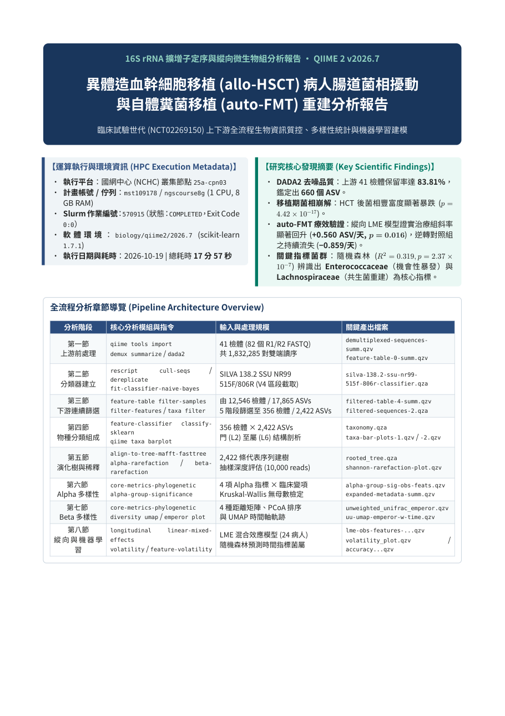
Step 4：請 AI 整理成分析報告
Prompt
幫我產出一份 PDF 報告，裡面請針對每一個分析進行分段報告，並加上相對應的分析圖檔，你可以自己處理，然後最後做總結、結論
報告第 1 頁
17 分鐘
9 頁報告 · 8 張圖
產出
report/QIIME2_Analysis_Report.pdf
report/figures/fig01–fig08.png
Notes:
跑完會得到一堆 qza 和 qzv 檔，很難一次看懂。第四步，請 AI 針對每個分析分段寫報告、附上對應的圖，最後做總結和結論。AI 自己解壓縮、讀數字、畫圖、排版，大約 17 分鐘後交出一份 9 頁的繁體中文 PDF 報告，加上 8 張 300 DPI 的組合圖。接下來六頁看報告內容。

Slide 10
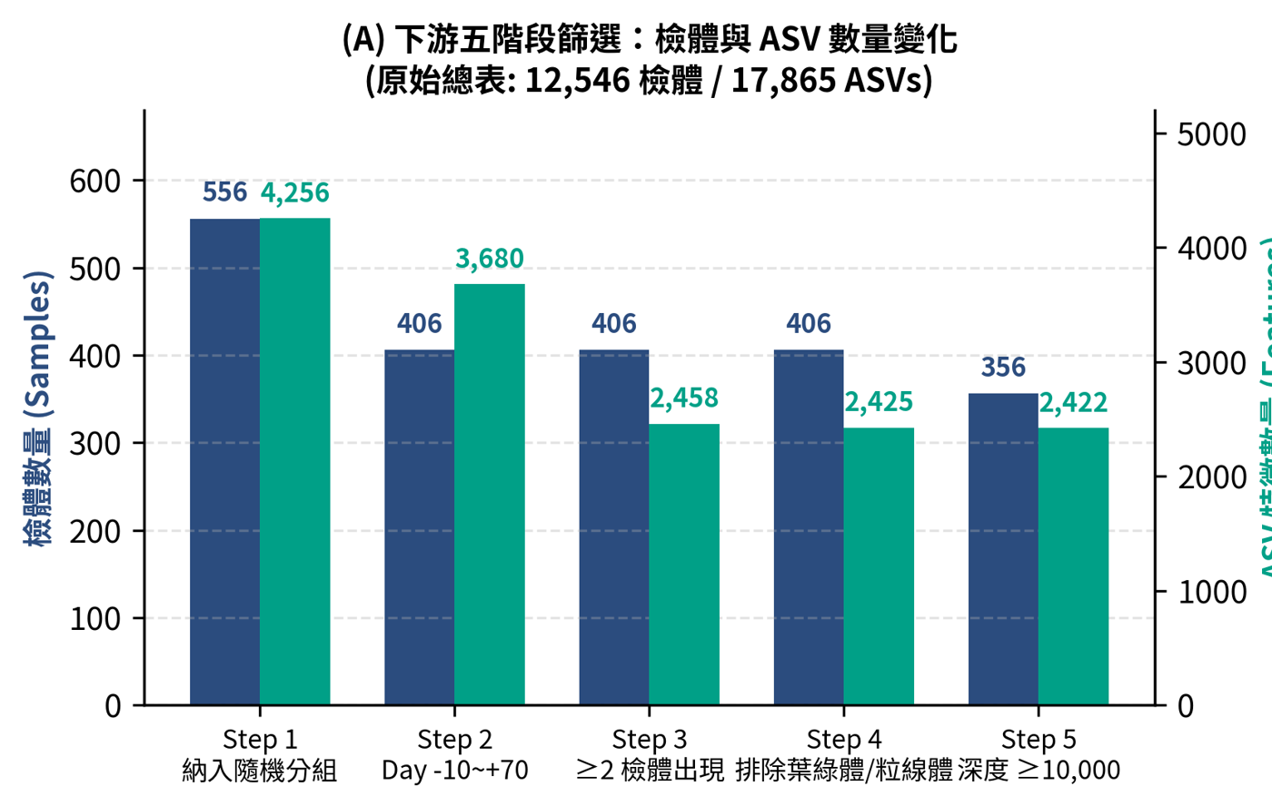
結果 1／6：篩選 12,546 → 356 個檢體
報告圖 2A · 五階段篩選
篩選流程（檢體數）
12,546 → 556（本試驗）
→ 406（移植前 10 天～後 70 天）
→ 356（讀序 ≥ 10,000）
24 位病人
356 個檢體、2,422 個 ASV
14.8 次
每人平均採檢（2–34 次）
Notes:
先是篩選：公開大表有 12,546 個檢體，依序篩出屬於本試驗的 556 個、移植前 10 天到移植後 70 天的 406 個，剔除稀有 ASV 和非細菌序列後，再剔除讀序不足一萬的檢體，最後留下 356 個檢體、2,422 個 ASV，來自 24 位病人：對照組 10 人 150 個檢體，auto-FMT 組 14 人 206 個。每人採檢 2 到 34 次，平均 14.8 次。同一個病人被採了很多次，這點決定了後面要用什麼統計方法。

Slide 11
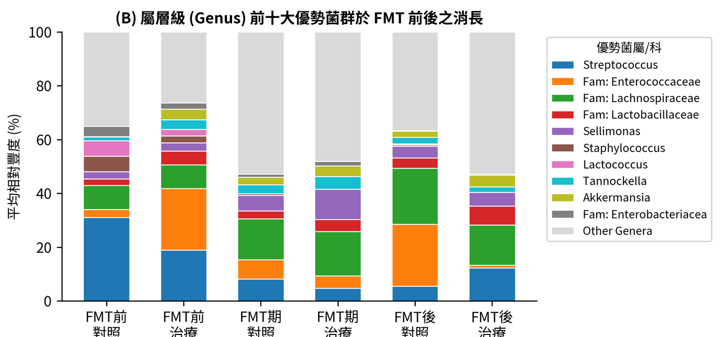
結果 2／6：物種組成，移植後腸球菌暴增
報告圖 3B · 前十大菌屬（橘色＝腸球菌科）
0.9% → 22%
腸球菌科：移植前 → 移植後
48 / 225
移植後檢體中，腸球菌超過一半
門層級：Bacillota 約 84%
Notes:
物種組成方面，腸球菌科在移植前平均只占 0.9%，移植後升到 22%；移植後的 225 個檢體中，有 48 個超過一半都是腸球菌。這是移植後常見的單一菌種霸占。門層級整體以 Bacillota，也就是舊稱 Firmicutes 為主，約占 84%。

Slide 12
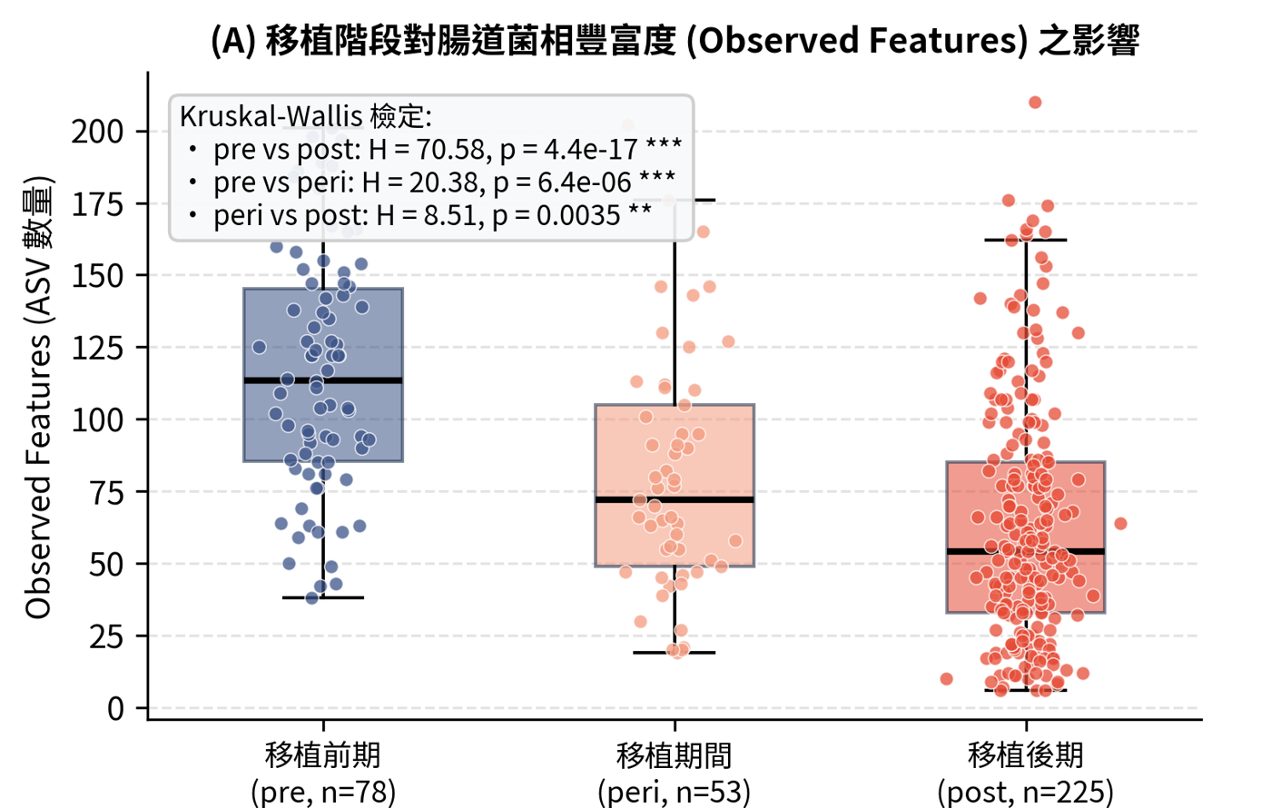
結果 3／6：豐富度大降，兩組卻看不出差別
報告圖 5A · 移植前、中、後的菌相豐富度
移植前（78）vs 移植後（225）
H = 70.58
q = 1.3 × 10⁻¹⁶
兩組混在一起比
對照（150）vs auto-FMT（206）
p = 0.256 → 看不出差別
檢體不是獨立樣本，屬探索性結果
Notes:
用觀察到的 ASV 數代表菌相豐富度。移植前和移植後的差異非常顯著，Kruskal-Wallis H 等於 70.58，q 值 1.3 乘以 10 的負 16 次方。但是把所有時間點混在一起比較，自體糞菌移植組和對照組看不出差別，p 值 0.256。這就是下一步要用縱向模型的原因。注意：同一位病人的多個檢體被當成獨立樣本，這類比較屬於探索性結果。

Slide 13
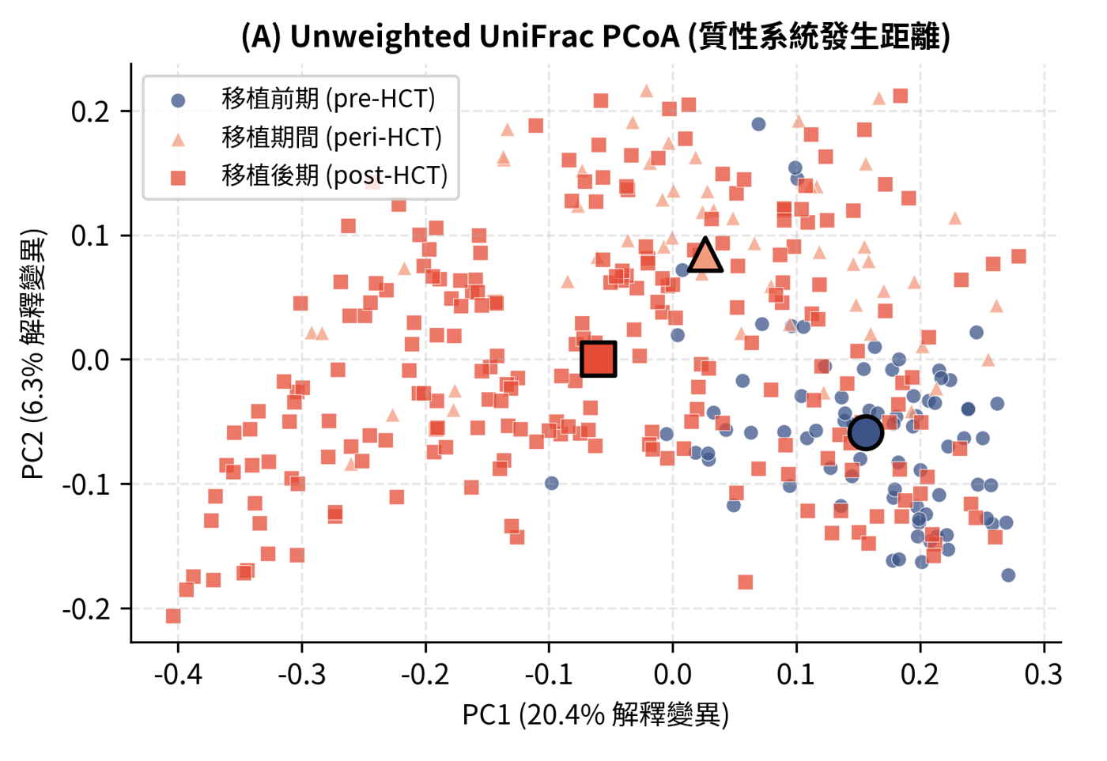
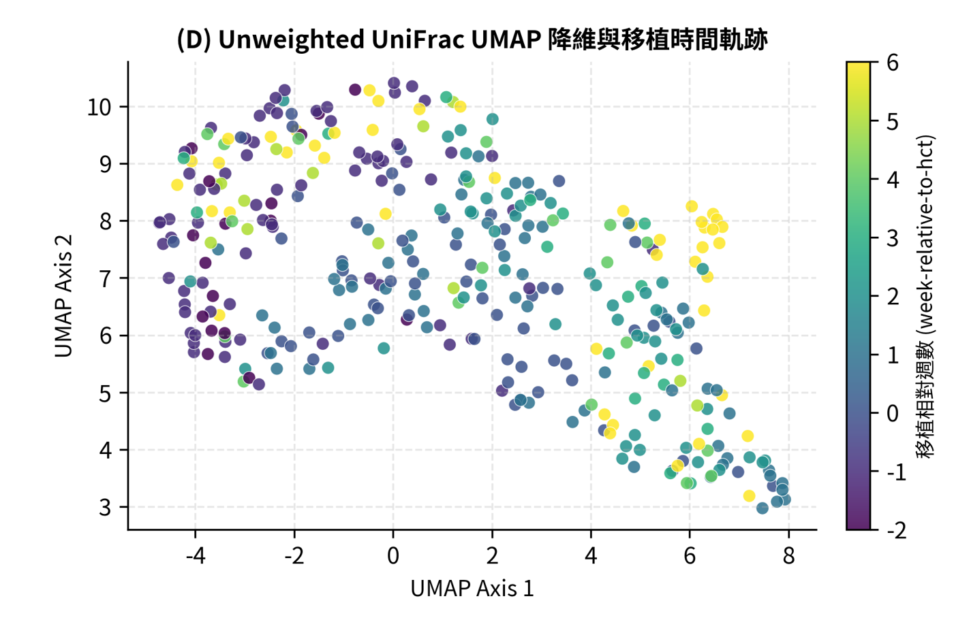
結果 4／6：菌相組成隨時間移開
報告圖 6A · Unweighted UniFrac PCoA
報告圖 6D · UMAP（顏色＝移植後週數）
移植前聚在一起；移植後明顯移開、更分散 （PC1 = 20.4%）
Notes:
Beta 多樣性計算檢體之間菌相有多不像，再壓到二維平面上看。Unweighted UniFrac 的 PC1 解釋 20.4% 的變異。移植前的檢體聚在一起；移植期間和移植後，群落中心明顯移開、而且更分散。右邊的 UMAP 依移植後週數著色，可以看到菌相隨時間連續移動。

Slide 14
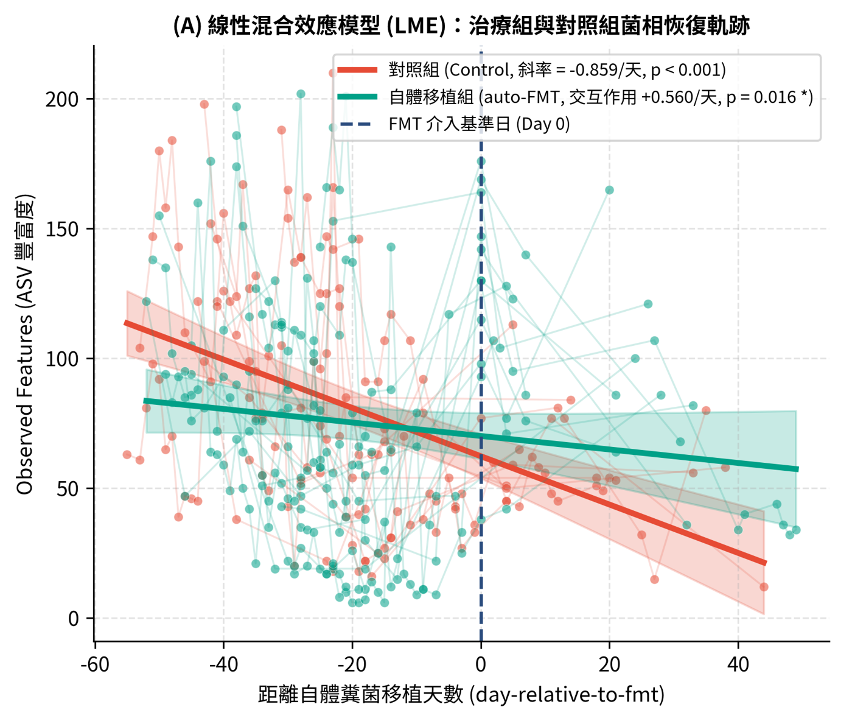
結果 5／6：縱向模型，移植組下降得比較慢
報告圖 7A · 紅＝對照組，綠＝自體糞菌移植組
LME 結果（豐富度 / 天）
對照組：−0.859（p < 0.001）
交互作用：+0.560（p = 0.016）
95% CI 0.104–1.015
移植組約 −0.30 / 天
組別主效應 2.96（p = 0.738）
⚠ 模型未收斂（Converged: No）
Notes:
同一位病人採檢很多次，要用縱向模型。線性混合效應模型以病人為隨機效應，結果：對照組的豐富度每天下降 0.859，95% 信賴區間 −1.196 到 −0.523；時間乘組別的交互作用是每天 +0.560，p 值 0.016，表示自體糞菌移植組下降得比較慢，約每天 −0.30。組別主效應 2.96，p 值 0.738，代表 FMT 當天兩組差不多。要注意：模型輸出註記沒有收斂，結果要謹慎解讀。

Slide 15
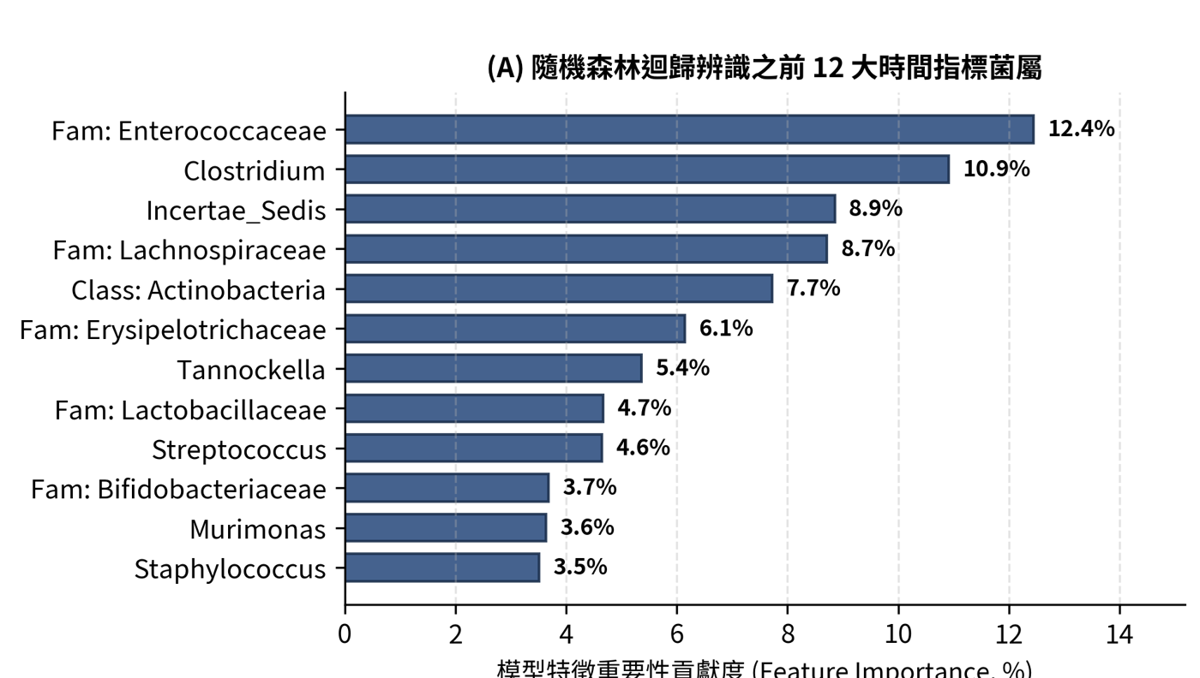
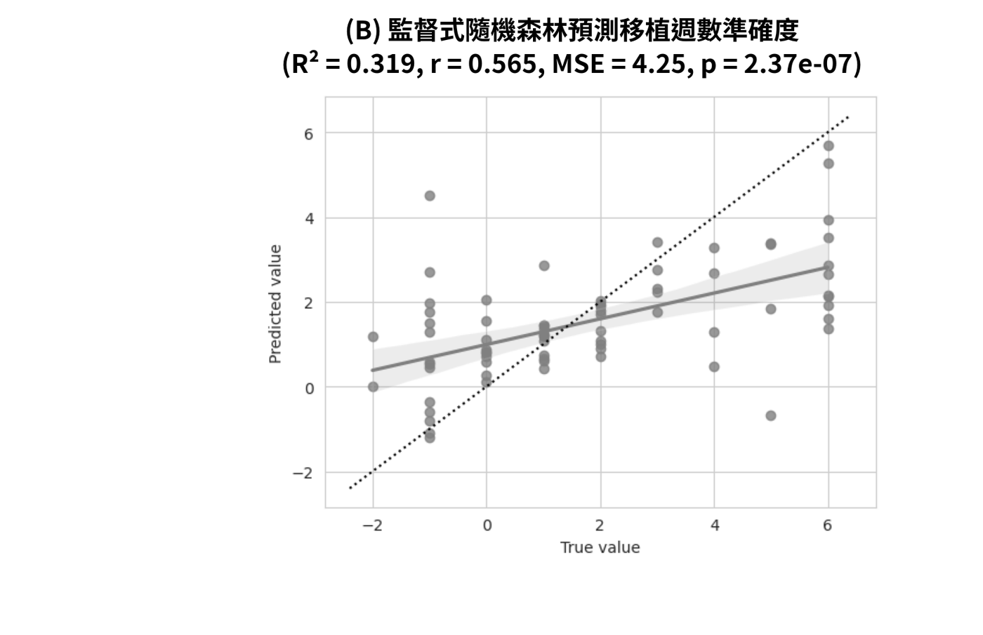
結果 6／6：隨機森林，哪些菌跟著時間起落
報告圖 8A · 特徵重要性前 12 名
報告圖 8B · 預測週數 vs 實際
R²
0.319
預測的是時間，不是療效
腸球菌科 12.4% Clostridium 10.9% 毛螺菌科 8.7%
Notes:
隨機森林把屬層級的菌群比例聚合成 22 個核心菌屬，用來預測移植後第幾週，R 平方 0.319，r 0.565，p 值 2.4 乘以 10 的負 7 次方。最重要的是腸球菌科 12.4%、Clostridium 10.9%，毛螺菌科 8.7%。要注意，它預測的是時間，不是治療組別，這些菌代表跟著移植時間起落的菌，不是療效指標。

Slide 16
解讀時要注意
報告用詞過強
「驗證療效」「證實顯著扭轉」
→ 斜率較緩（p = 0.016），需進一步驗證
為什麼不能說證實
只有 24 位病人
時間跨過 FMT 前後
LME 未收斂
AI 對話摘要寫錯 4 個數字（PDF 本身正確）
例：組別效應寫成 β = −4.254，原始檔是 2.962
要寫進論文的數字，一律回到原始輸出檔（results/tables/）確認
Notes:
AI 報告的數字經過核對都正確，但用詞比證據強。例如報告寫「驗證療效」「證實顯著扭轉」，但只有 24 位病人、時間跨過 FMT 前後、LME 也沒收斂，比較恰當的說法是：移植組豐富度下降的斜率較緩，需要進一步驗證。另外，AI 在對話裡另外寫的摘要有 4 個數字寫錯，例如組別效應寫成 −4.254，實際是 2.962。所以要寫進論文的數字，一律回到原始輸出檔確認。

Slide 17
總結：回到三個問題
Q1 菌相怎麼變化？
豐富度大幅下降，腸球菌趁機霸占
Q2 移植組和對照組不同嗎？
混在一起比：沒有差別（p = 0.256）；縱向模型：移植組下降得比較慢（p = 0.016）
Q3 哪些菌跟著時間起落？
主要是腸球菌科和毛螺菌科
只有 24 位病人 → 值得追下去的線索，還不是療效的證明
Notes:
回到一開始的三個問題。Q1，移植讓腸道菌相豐富度大幅下降，腸球菌趁機霸占。Q2，把所有檢體混在一起看，兩組沒有差別；改用縱向模型，自體糞菌移植組下降得比較慢。Q3，跟著移植時間起落的，主要是腸球菌科和毛螺菌科。不過只有 24 位病人，這是值得追下去的線索，還不是療效的證明。

Slide 18
下一單元：報告還不是論文
分析報告
下一單元：研究論文處理
找文獻、做筆記
依序寫方法、結果、前言、討論
核對引用與數字
輸出有引用的英文論文
≠
報告不是論文
Notes:
分析做完了，報告也有了，但一份分析報告還不是論文。論文還需要前人的研究，以及每個數字、每個引用都追得到出處。下一單元〈研究論文處理〉，就帶著這些結果，和 AI 一起找文獻、做筆記，寫成一篇有引用的英文論文。

